Slide 1
ОБЩЕСТВО КАК
РАЗВИВАЮЩАЯСЯ СИСТЕМА

Slide 2
ЦЕЛИ УРОКА:
познакомить с системным строением общества;
выделить особенности социальной системы,
ее подсистемы и элементы;
проанализировать процессы изменчивости
и стабильности общества.

Slide 3
ПЛАН УРОКА:
1. Что такое общество.
2.Системное строение общества.
3.Сферы общественной жизни как
подсистемы общества.
4.Изменчивость и стабильность.

Slide 4
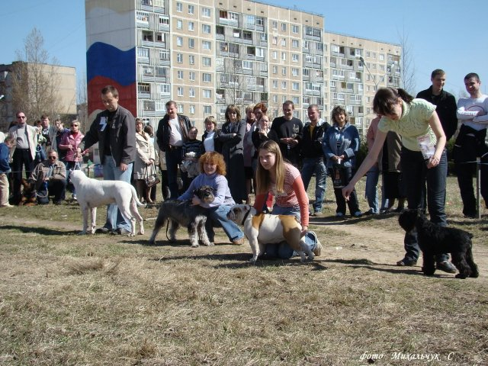

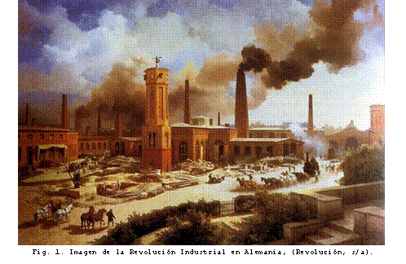
Понятие общество в узком смысле
Общество в узком смысле
группа людей, объединенная общими интересами
определенный исторический тип общества
конкретная страна
Общество книголюбов
Педагогическое общество
Общество собаководов
Европейское общество
Российское общество
Английское общество
Индустриальное общество
Традиционное общество
Архаичное общество

Slide 5
Обособившаяся от природы, но тесно с ней взаимосвязанная, часть материального мира, включающая в себя способы взаимодействия и формы объединения людей
Общество в широком смысле
Человек- первичный элемент общества
общество
«Вторая природа»= культура - созданное человеком
Природа -естественная среда обитания человека- материальный мир

Slide 6
Готовимся к ЕГЭ
Укажите черты, отличающие ОБЩЕСТВО от ПРИРОДЫ.
Действуют только объективные законы, не зависящие от воли людей
Представляет собой совокупность взаимосвязей людей
Является естественной средой обитания человека
Формируется в результате деятельности людей
Представляет собой всё человечество в целом
245

Slide 7

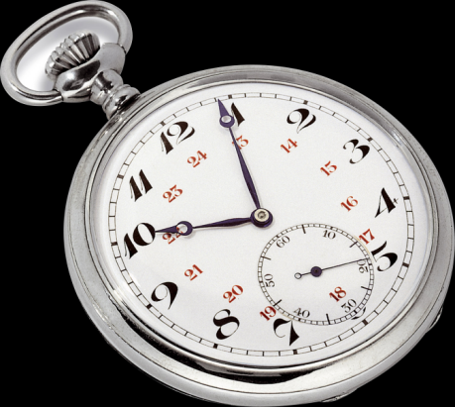
СИСТЕМНОЕ СТРОЕНИЕ
ОБЩЕСТВА
Слово «система» греческого происхождения, означает «целое», «составленное из частей», «совокупность».
1. Имеют части механизма.
2. Эти части имеют значение
только в рамках целого.
3. Все компоненты связаны друг с другом.
4.Целое больше, чем сумма его частей.

Slide 8



ОСНОВНЫЕ ИНСТИТУТЫ ОБЩЕСТВА
Социальный институт – устойчивая форма организации совместной деятельности, регулируемая нормами, традициями и направленная на удовлетворение потребностей общества
духовные
престижные
потребности
социальные
Экзистенциальные
физиологические

Slide 9
ОСНОВНЫЕ ФУНКЦИИ
СОЦИАЛЬНЫХ ИНСТИТУТОВ
служат удовлетворению общественных потребностей
действуют в соответствии с определенными правилами и нормами
организуют совместную деятельность людей
обеспечивают социализацию индивидов

Slide 10
Типы социальных институтов
Типы институтов | Конкретный социальный институт (примеры) | Какие потребности удовлетворяет
Экономические | Производство Рынок Собственность Банки | Создание материальных благ Добывание средств существования
Политические | Государство Гражданское общество Институт власти | Потребность в безопасности Поддержание социального порядка
Институт семьи | Семья Брак воспитание | Продолжение рода 2. Социализация
Культурные | Наука Образование Религия | Передача опыта Духовные потребности

Slide 11

ПОДСИСТЕМЫ ОБЩЕСТВА
Включает отношения, связанные с производством и потреблением материальных благ
Включает отношения в области политической деятельности, руководит и управляет
Э
П
С
Д
Включает отношения между различными социальными общностями и группами
Отношения складывающиеся в процессе создания, сохранения и освоения духовных благ
Сферы тесно связаны друг с другом

Slide 12
Готовимся к ЕГЭ
Какое слово пропущено в схеме?
Подсистемы общества
…
социальная
политическая
духовная
Ответ: экономическая

Slide 13
Готовимся к ЕГЭ
ОБЩЕСТВЕННЫЕ СФЕРЫ | СОЦИАЛЬНЫЕ ЯВЛЕНИЯ И ИНСТИТУТЫ
1) ПОЛИТИЧЕСКАЯ | А) РЕЛИГИЯ, ИСКУССТВО, ТЕАТР
2) ЭКОНОМИЧЕСКАЯ | Б) ТОРГОВЛЯ, БАНКИ, БИРЖИ
3) СОЦИАЛЬНАЯ | В) ВЛАСТЬ, СУДЫ, ПАРЛАМЕНТ
4) ДУХОВНАЯ | Г) КЛАССЫ, НАЦИИ, СОСЛОВИЯ
1 | 2 | 3 | 4
В | Б | Г | А

Slide 14
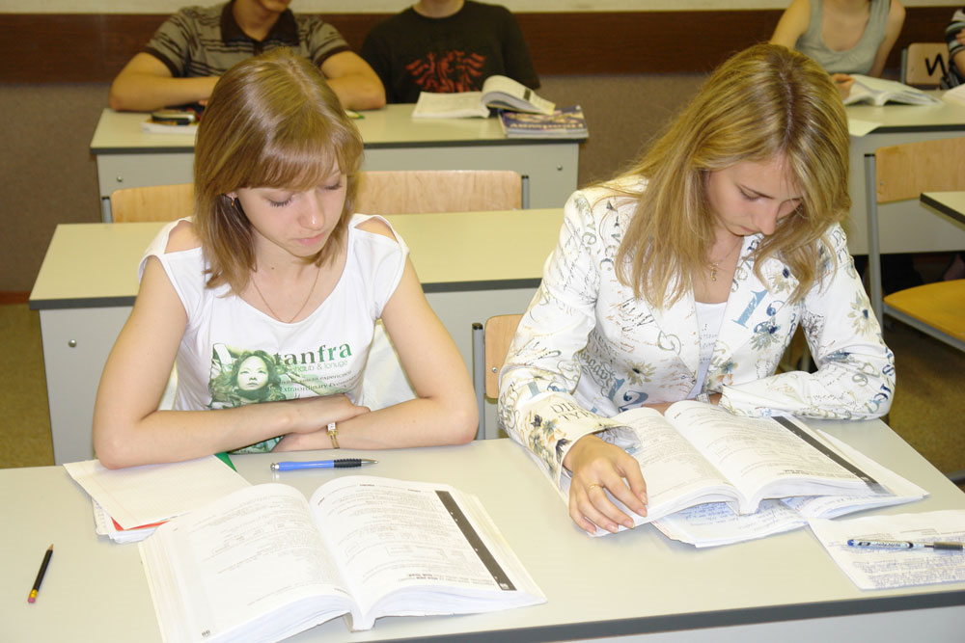
Готовимся к ЕГЭ
Задание:
Стр. 106 – 107, вопрос 2

Slide 15
ПРОВЕРКА ЗАДАНИЯ 2
Институты | Сферы
А) государство | A) Экономическая сфера
Б) семья | Б) политическая сфера
В) школа | В) социальная сфера
Г) церковь | Г) духовная сфера
Д) финансовая система
Е) средства массовой информации
ОТВЕТ: А-Д; Б- А,;В- Б,В; Г-Г,Е

Slide 16
ИЗМЕНЧИВОСТЬ
И
СТАБИЛЬНОСТЬ
ОБЩЕСТВА

Slide 17
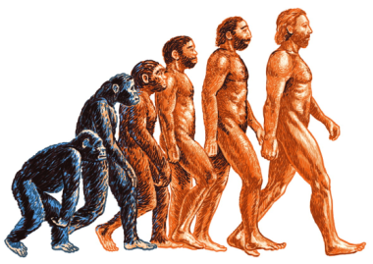
ИДЕЯ ЭВОЛЮЦИОННОГО РАЗВИТИЯ ОБЩЕСТВА
Чарльз Дарвин
ПОСТЕПЕННОСТЬ ИЗМЕНЕНИЙ.
ПРЕЕМСТВЕННОСТЬ В РАЗВИТИИ РАЗЛИЧНЫХ СТОРОН ОБЩЕСТВА.
ТРАДИЦИИ ОБЩЕСТВА.
НЕОБРАТИМОСТЬ РАЗВИТИЯ.

Slide 18
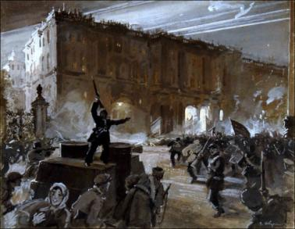
ИДЕЯ РЕВОЛЮЦИОННОГО РАЗВИТИЯ ОБЩЕСТВА
Карл Маркс
СОЦИАЛЬНЫЕ РЕВОЛЮЦИИ – «ЛОКОМОТИВЫ ИСТОРИИ».
НЕПРИМИРИМЫЙ КЛАССОВЫЙ КОНФЛИКТ - ИМУЩИХ И НЕИМУЩИХ
СВЕРЖЕНИЕ РЕАКЦИОННОГО КЛАССА ПЕРЕДОВЫМИ КЛАССАМИ И ВЗЯТИЕ ВЛАСТИ В СВОИ РУКИ.
ОСУЩЕСТВЛЕНИЕ НАЗРЕВШИХ ПЕРЕМЕН ВО ВСЕХ СФЕРАХ ЖИЗНИ ОБЩЕСТВА

Slide 19
ОБЩЕСТВО – САМОРАЗВИВАЮЩАЯ СИСТЕМА
Общественное развитие – это процесс, который может носить реформистский или революционный характер
РЕФОРМА
ПРОГРЕСС
РЕГРЕСС
РЕВОЛЮЦИЯ
Кратковременные
Долговременные
Февральская революция в России 1917 года
Неолитическая революция – 3 тыс. лет
Промышленная революция – XVIII- XIX вв.

Slide 20
Готовимся к ЕГЭ
Ниже приведён перечень терминов. Все они, за исключением одного, связаны с понятием «прогресс».
Социальная реформа; стагнация; социальная революция; общественное развитие; модернизация.
Найдите и укажите термин, не связанный с понятием «прогресс».
Ответ: Стагнация

Slide 21
Готовимся к ЕГЭ
Запишите слово, пропущенное в таблице.
Формы социального прогресса
ФОРМЫ | ХАРАКТЕРИСТИКИ
РЕВОЛЮЦИЯ | Радикальное, качественное изменение, скачек в развитии общества, сопряженный с открытым разрывом с предыдущим состоянием
-------------- | Преобразование какой-либо стороны общественной жизни ( порядков, институтов, учреждений), не уничтожающее основ существующей социальной структуры
РЕФОРМА

Slide 22
Готовимся к ЕГЭ
Вам поручено подготовить развернутый ответ по теме «Общество как развивающая система». Составьте план, в соответствии с которым Вы будете освещать эту тему. План должен содержать не менее трех пунктов, из которых два или более детализированы в подпунктах

Slide 23
ПРОВЕРЯЕМ ЗАДАНИЕ.
Понятие об обществе./ Общество – способ и форма жизнедеятельности людей.
А) В узком смысле;
Б) В широком смысле.
2) Системное строение общества.
А) Социальные институты – элементы системного строения общества.
Б) Функции социальных институтов.
В) Типы социальных институтов.
3) Сферы общественной жизни как подсистемы общества.
А) Экономическая сфера
Б) Политическая сфера
В) Социальная сфера
Г) Духовная сфера
4) Изменчивость и стабильность развития общества.

Slide 24
ДОМАШНЕЕ ЗАДАНИЕ:
выучите §10,
выполните задание 3
Стр. 107

